Slide 1
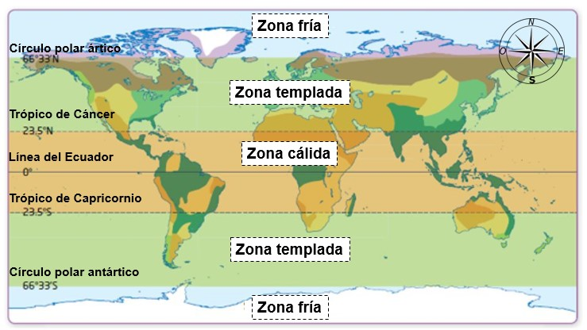
Los climas del mundo

Slide 2



Los climas del mundo
Pueden ser:
CÁLIDOS
TEMPLADOS
FRÍOS

Slide 3
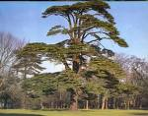


CÁLIDOS
ECUATORIAL
DESÉRTICO
TROPICAL

Slide 4
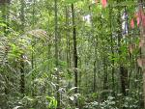

CLIMA ECUATORIAL
Es calido. La temperatura media es de 27ºC.
Las precipitaciones son abundantes.
Los ríos son caudalosos y regulares.
El paisaje típico es la selva.
Las enfermedades dificultan la vida, por eso solo habitan el interior de las selvas los pueblos primitivos.

Slide 5
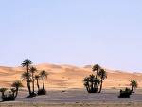

CLIMA DESÉRTICO
Existen dos tipos de desiertos: los calidos y los desiertos con estación fría.
En los desiertos cálidos la temperatura puede llegar a los 50º C por el día.
En los desiertos con estación fría las temperaturas llegan a los –10º C.
En los desiertos las precipitaciones son muy escasas.
El paisaje típico son las dunas.
Los desiertos están casi deshabitados porque gracias al calor no hay agua que es necesaria para la vida.

Slide 6


CLIMA TROPICAL
Las temperaturas son siempre elevadas.
Las precipitaciones son abundantes en una estación.
Los ríos tienen un caudal menor e irregular.
El paisaje típico es la sabana.
La población se concentra en las costas y la mayor parte de la gente vive en campos.

Slide 7



TEMPLADOS
MEDITERRÁNEO
CONTINENTAL
OCEÁNICO

Slide 8

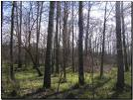
CLIMA MEDITERRÁNEO
Las temperaturas son elevadas en verano y suaves en invierno.
Las precipitaciones no son muy abundantes.
Los ríos tienen un caudal irregular.
El paisaje típico son los bosques.
La gente vive gracias a los cultivos por ello la vida es más sencilla.

Slide 9


CLIMA CONTINENTAL
Las temperaturas son muy contrastadas.
Las precipitaciones se concentran en verano.
Los ríos suelen permanecer helados.
El paisaje típico son las praderas y los bosques.
La pradera es la zona más humanizada.

Slide 10


CLIMA OCEÁNICO
Las temperaturas son suaves.
Las precipitaciones son abundantes y regulares.
Los ríos tienen un caudal copioso y regular.
El paisaje típico son los bosques de hoja caduca.
Es un medio muy poblado y por lo tanto muy humanizado.

Slide 11


FRÍOS
POLAR
ALTA MONTAÑA

Slide 12
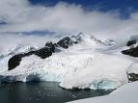

CLIMA POLAR
Es el clima en el que hace más frío. Pueden llegar a los -50ºC.
Las precipitaciones son escasas.
Las aguas son subterráneas y la mayor parte están congeladas.
El paisaje típico son el iceberg y las tundras.
Las condiciones para vivir allí son prácticamente imposible puesto que no hay agua liquida, animales ni plantas.

Slide 13
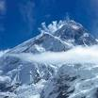
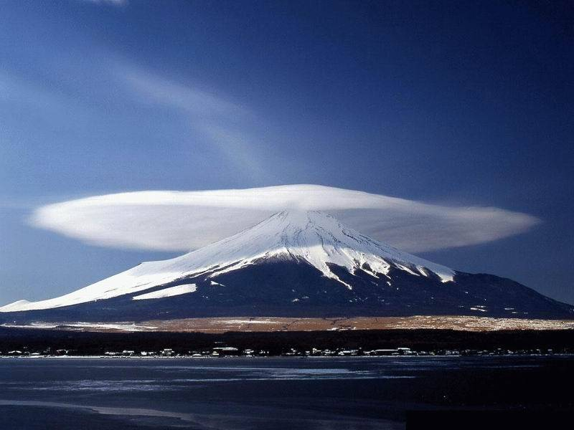
CLIMA DE ALTA MONTAÑA
Las temperaturas son muy bajas en invierno y suaves en verano.
Las precipitaciones son muy abundantes.
Los ríos suelen estar en estado liquido y en el medio del valle.
El paisaje típico es una vegetación escasa.
En la zona calida mejora el tiempo y la gente vive alli.

